Slide 1

التفوق الدراسي
د/ هاني الجبالي

Slide 2

لماذا هذه الدورة ؟
حتى يصبح (التفوق) عادة .
حتى نتدرب ونتقن بعض المهارات التي تعيننا على التفوق بإذن الله تعالى .
- حتى ندرك ونعرف أهمية التفوق في عصرنا هذا .

Slide 3


Slide 4
لماذا أذاكر وأتفوق ؟
من أجل نفسي : لأن المتفوق يصل بسرعة إلى ما يريد .
من أجل أمي وأبي : لأن نجاحي سبب في شعورهما بالسعادة .
من أجل مجتمعي : لأن المجتمع يحتاج إلى المتفوقين والناجحين .
من أجل المسلمين : لأن المسلمين اليوم يحتاجون بشدة إلى متفوقين .

Slide 5

قواعد مهمة
حتى أتفوق
الحب
الاستعانة بالله
لا تيأس و حاول
العطاء و الأخذ

Slide 6

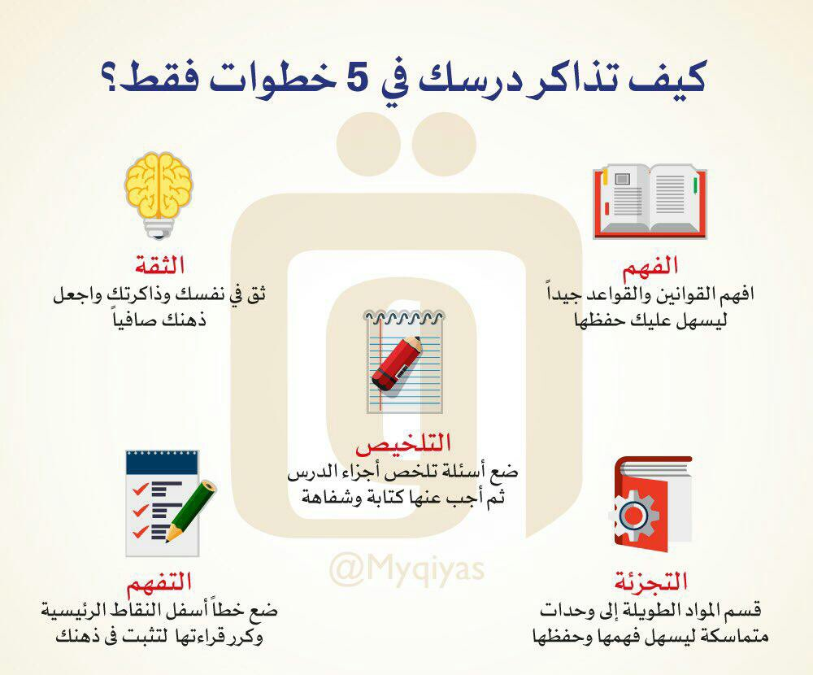
مهارات المذاكرة
المذاكرة
مراجعة
تركيز
تهيئة

Slide 7

المرحلة الأولى : التهيئة
تحديد وقت مُعيّن للمذاكرة .
التهوية والإضاءة لابد أن تكونا مناسبتين .
اجلس بشكل صحيح .
استخدم الوسائل المساعدة مثل : (الكتاب/دفتر الفصل/الملخصات ...) .
إياك ... أن تستخدم كلمة (سوف) .
أحسن ... اختيار المكان الخالي من (المشغلات) .

Slide 8

المرحلة الثانية : التركيز
التميز و الإقدام ( أقدم و لا تنتظر حالة التركيز )
تقضى على ( السرحان ) : أحلام اليقظة ـ مواقف حياتية .
عند ( التعب ) توقف ثم واصل .
لا بأس ( بالمشي ) القليل
القيام ( بالرسم والأشكال ) التوضيحية
راقب ( استيعابك )
يجاوز ( ما أغلق عليك فهمه )

Slide 9
المرحلة الثالثة : المراجعة
أوقات المراجعة
فوائد المراجعة
نهاية الأسبوع
نهاية الشهر
تقتصد الوقت والجهد وتعطيك فرصة للترفيه
تأكيد المذاكرة و المعلومات
نهاية اليوم الدراسي
نهاية الفصل
تقلل رهبة الامتحان وتزرع الثقة بالنفس

Slide 10

كيفية المراجعة
استرجع ما ( حفظت )
( التلخيص ) أسهل طرق المراجعة
( تسلسل ) المراجعة العناوين الكبيرة فالصغيرة
( توقع ) الأسئلة عند المراجعة
أجب عن الأسئلة وأسئلة الامتحانات ( السابقة )
أكتب ما تحفظ من ( قوانين ) وتمرن على تطبيقها

Slide 11

لماذا لا أستطيع أن أذاكر ؟
السرحان : ابدأ بالمواد التي تشغلك واستخدم الصوت العالي
الملل : غيّر مكان المذاكرة ، ولا تنسى نصيبك من الترفيه
عدم الرغبة في المذاكرة : ابحث عن وسائل تُعينك ، وحاول تشجيع نفسك
النسيان : التلخيص والمراجعة المستمرة ، مع ضرورة الابتعاد عن المعاصي
صعوبة الفهم : الاستعانة بالملخصات (دفتر الفصل) ، ومعاونة صحبة الخير

Slide 12

كيف أحفظ ؟
1- العزم ... وما أدراك ما العزم ؟!
2- قبل أن (تحفظ) ... (افهم) .
3- اقسم (النص) إلى (وحدات) صغيرة .
4- لا تحفظ كل (النص) في وقت واحد .
5- ابتعد عن (المعاصي) .
6- ( كرر ) ثم ( كرر ) .
7- ابتعد ... عن كلمة سوف ؟!
8- استخدم أكثر من ( حاسة ) في الحفظ .

